Slide 1
O TURISMO NO MERCOSUL
Prof. Dr. Vitor Stuart de Pieri

Slide 2
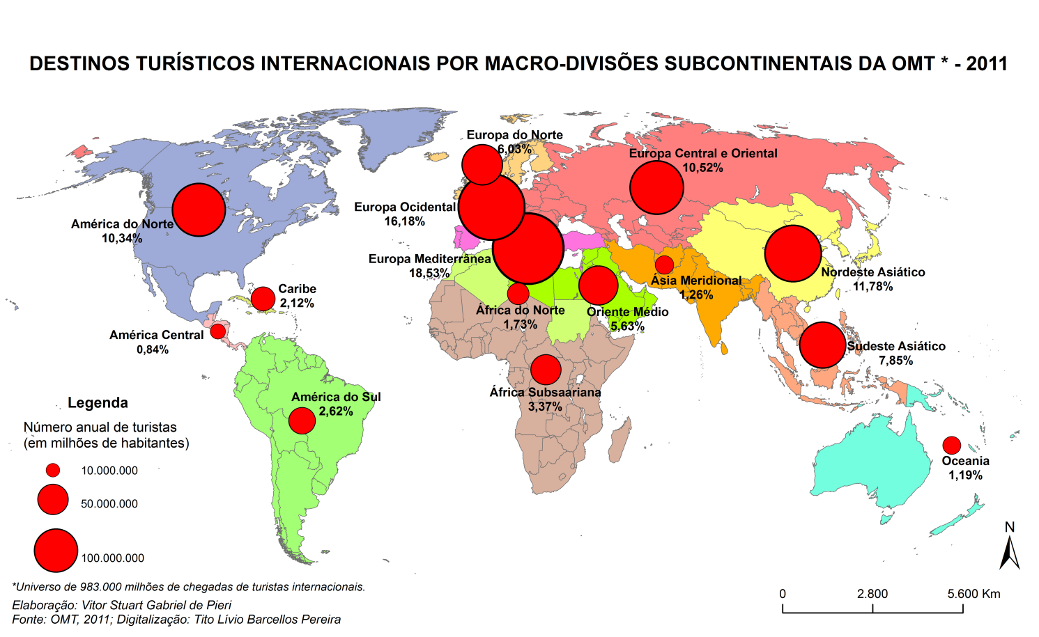
Fluxos do Turismo Internacional

Slide 3
Fluxos do Turismo por Subcontinente

Slide 4
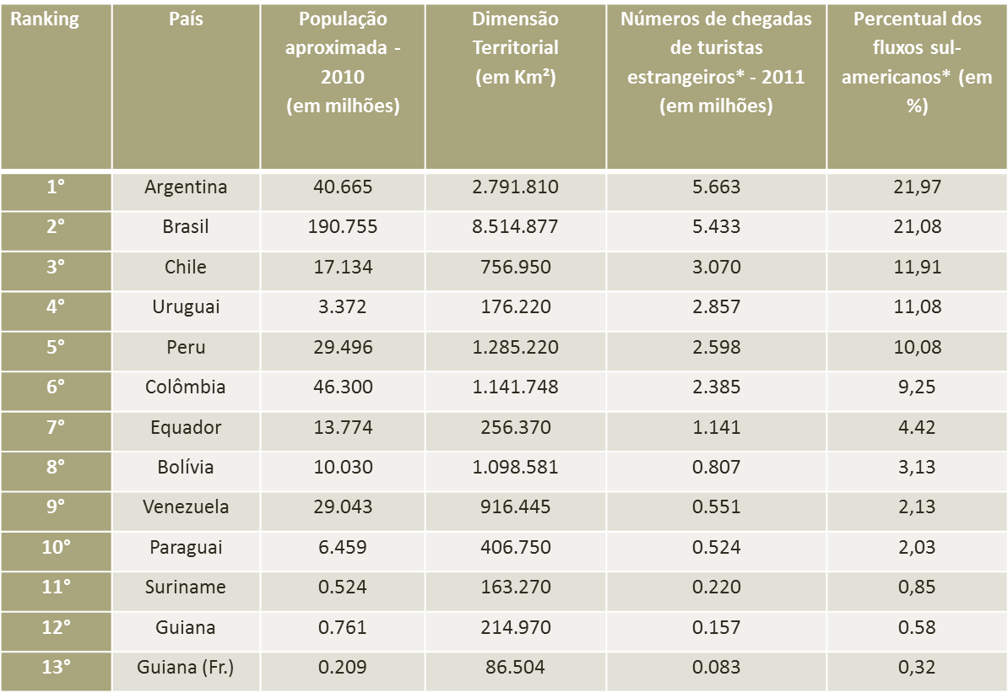
Turismo na América do Sul em 2011

Slide 5
Elementos de Promoção do Turismo Internacional Fonte: Pieri & Panosso, 2013
Fatores Domésticos | Fatores Externos (Bilaterais)
Atrativos Mobilidade Comunicação Segurança Hospitalidade Boa imagem Marketing Bens e serviços de qualidade elevada Eventos internacionais Comodidades Clima Estabilidade política e econômica Sanitários | Política Migratória Câmbio Legislação internacional Ações de organismos supranacionais de turismo Acordos internacionais de mútua cooperação

Slide 6
Níveis de Integração Regional
União Monetária
União Econômica / Política
Mercado Comum
União Aduaneira
Área de Livre Comércio

Slide 7
Acordos de Integração na América do Sul
Os principais arranjos institucionais e cooperativos na América do Sul:
Grupo Misto de Cooperação Industrial entre Brasil e Argentina (1961), o espírito de Uruguaiana
O Fundo Financeiro para o Desenvolvimento da Bacia do Plata (FONPLATA) (1969)
O Tratado de Itaipú (1973)
A OTCA (1978)
O acordo tripartite (1979) fim da crise Itaipú/Corpus
Da ALALC (1960) à ALADI (1980)
A Declaração de Iguaçú (1985)
O acordo nuclear de confiança mútua e o tratado de integração, cooperação e desenvolvimento (1988) BRA/ARG
Democratização e descentralização. A expansão das atividades paradiplomáticas: 83-RJ, 87-Rio e RS, 89-SP
Anos 90, neoliberalismo e a perspectiva da “autonomia pela integração” (VIGEVANI, 2003): MERCOSUL, ALCSA (1993), ALCA (1994) e o IIRSA (2000)
Primeira década dos anos 2000, o neodesenvolvimentismo e a perspectiva da “autonomia pela diversificação” (VIGEVANI, 2007). Novos Arranjos, ALBA (2004), UNASUL (2008), CELAC (2010) e os novos fóruns de diálogo IBAS, BRICS e G20

Slide 8
Dilemas e Desafios da Integração na América Latina
Eixo Universalista/Progressista: Brasília, Buenos Aires e Caracas;
Integração autônoma e correção de assimetrias e ênfase no Norte-Sul;
Surgimento da ALBA (2006) e a proposta de diferenciar a “nossa América” da “outra América”;
Criação da UNASUL (2007);
Fortalecimento do Mercosul;
Criação da CELAC.
Eixo Americanista/Conservador: Cidade do México, Bogotá e Santiago;
TLCs com Estados Unidos;
Aliança do Pacífico

Slide 9
Quem Elabora Políticas Públicas no Mercosul?
- Mercocidades. Surge em 1995.
Cidades Fundadoras: Assunção (Paraguai), Montevideo (Uruguai), Rosário, Córdoba, La Plata e Buenos Aires (Argentina), e também Florianópolis, Curitiba, Brasília, Salvador e Rio de Janeiro (Brasil).
REMI: Reunião de Municípios e Intendências. Surge em 2000.
Fórum Consultivo do Mercosul. Implementado em 2007.
FOCEM: Fundo para a Convergencia Estrutural do Mercosul. Surge em 2007.

Slide 10
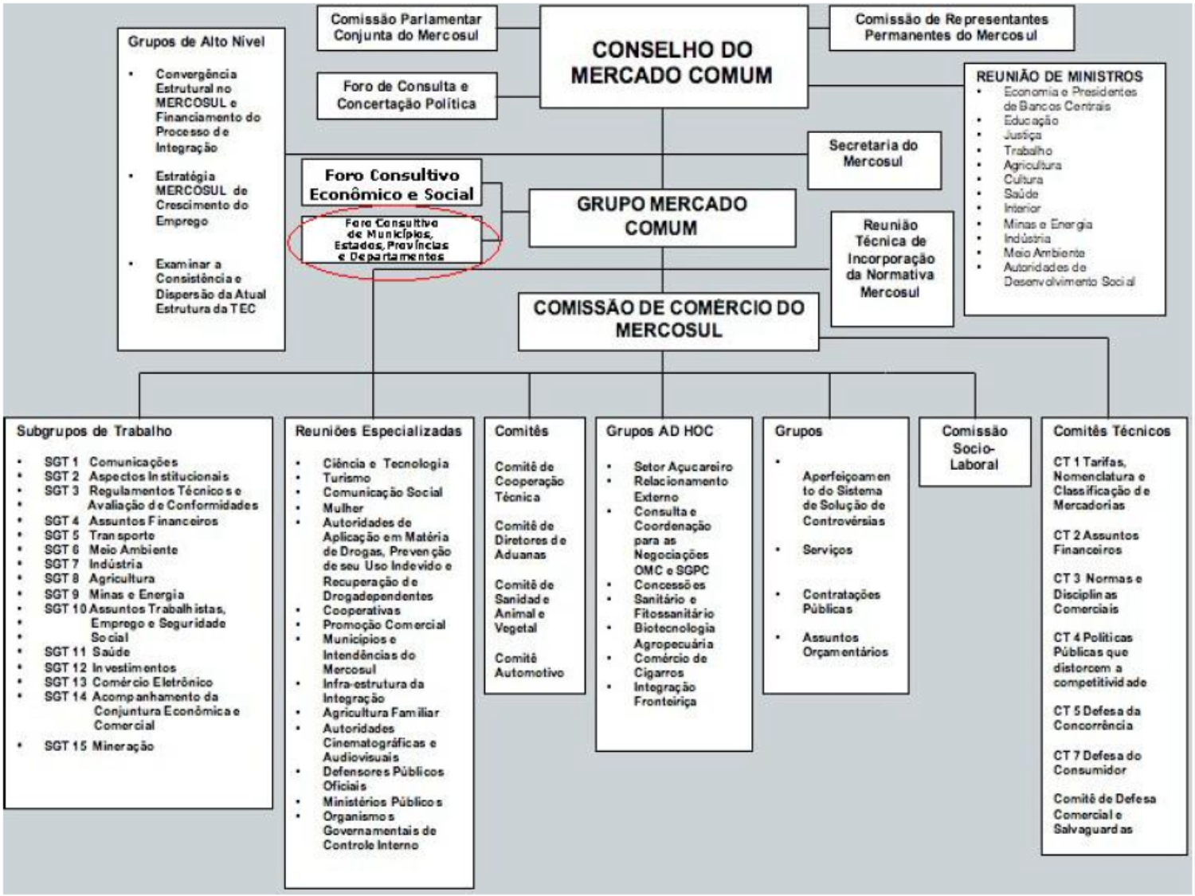

Slide 11
O exemplo do Fundo para a Convergência Estrutural do Mercosul (2004);
Reduzir assimetrias e contribuir para a integração regional;
Contribuições de US$ 100 mi ao ano. Brasil outorga 70%, Argentina 27%, Uruguai 2% e Paraguai, 1%;
Alocação de recursos: Paraguai, 48%; Uruguai, 32%; Argentina e Brasil, 10%;
US$ 400 mi para construção de rede de transmissão elétrica Itaipu – Assunção.
Construção de rodovias no Uruguai e da rede de transmissão elétrica entre Candiota e San Carlos;
UNILA;
Apoio à pequenas e médias empresas que desenvolvam projetos de integração de cadeias produtivas;
Programa de erradicação da febre aftosa (PAMA). Desenvolvimento da pecuária regional. Participa também a Bolívia;

Slide 12
Política Públicas e Integração Regional: O debate do turismo na paradiplomacia

Slide 13
Paradiplomacia Subnacional das Cidades
Origem
Novas demandas de inserção internacional por parte dos governos subnacionais.
Diminuição do controle dos Governos Centrais
Descentralização do poder para os entes subnacionais
Objetivos
Cooperação em projetos, trocas de experiências e maior acesso a fontes de financiamento
Problemas
A legitimação dos raios de ação de cada ator trata-se do problema central nas relações internacionais federativas atuais pois tradicionalmente o federalismo se estrutura pela restrição da atuação subnacional nas relações internacionais.

Slide 14
Transnacionalização de Empresas na América do Sul Fonte: Senhoras, 2010

Slide 15
Inserção Internacional das Cidades
Espaços de inserção internacional das cidades sul-americanas
a) fóruns multilaterais
- Conferências da ONU como a Rio 92 (Agenda 21) / Rio + 20 e a Habitat 96 (Agenda Habitat)]
b) fóruns regionais
- Protocolo 23 – Fronteiriço (1988)
- Rede de Mercocidades (1995)
- Foro Consultivo de Municípios, Províncias, Estados Federados e Departamentos do Mercosul (2004)

Slide 16
Estrutura da Mercocidades

Slide 17
Evolução do Mercocidades

Slide 18
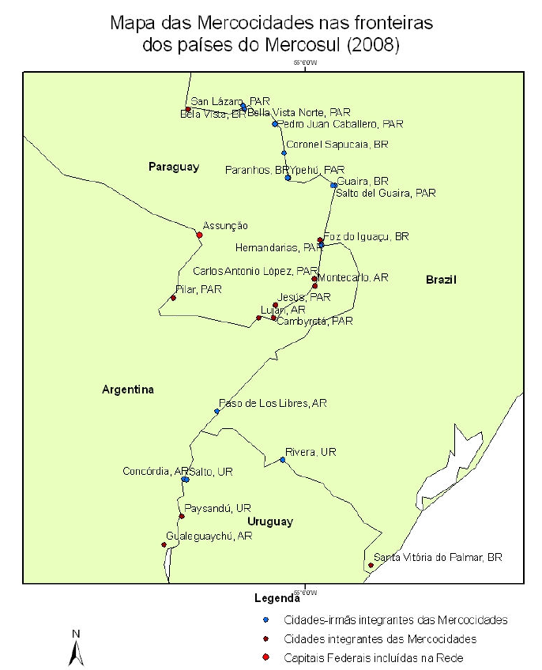

Slide 19
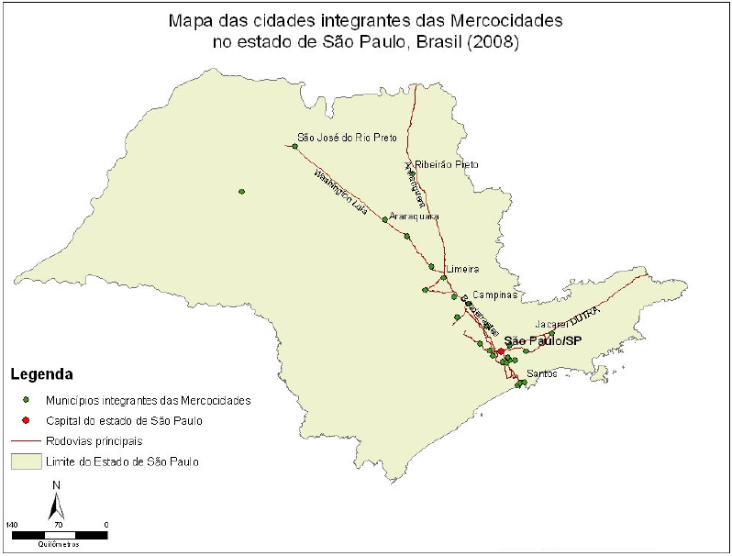

Slide 20
O Turismo na Mercocidades
Criada em 1995, o Mercocidades se propõe como uma rede horizontal que atualmente integra cerca de 272 cidades de países como Argentina, Brasil, Venezuela, Paraguai, Uruguai, Chile, Bolívia e Peru.
Trata-se de um espaço que objetiva inserir as localidades no processo de integração levado a cabo através do Mercosul, promovendo a cooperação e o intercâmbio de experiências entre as cidades do bloco.

Slide 21
O Turismo na Mercocidades
A Rede Mercocidades apresenta como um dos objetivos, o desenvolvimento e o estímulo da execução de um conjunto de ações capazes de consolidar e promover os produtos turísticos dos municípios dos países da América do Sul.

Slide 22
O Turismo na Mercocidades
A Unidade Temática que trata de questões relacionadas ao turismo, por sua vez, se subdivide em grupos de trabalho que desenvolvem projetos específicos para diferentes áreas temáticas, tais como enoturismo, turismo em espaços rurais e naturais, cidades históricas, cidades litorâneas, etc.

Slide 23
O Turismo na Mercocidades
O turismo, por ser uma importante ferramenta de desenvolvimento local, é uma atividade econômica estrategicamente entendida pela Rede Mercocidades. O artigo 2º do estatuto da Rede ilustra os objetivos da Rede no que diz respeito ao turismo (DIAS, 2011):
Favorecer a participação das cidades na estrutura do Mercosul;
Desenvolver e potencializar atividades comuns e integradas vinculadas à cultura, à recreação, ao esporte e ao turismo;
Desenvolver e planejar o turismo regional;
Impulsar a criação de unidades técnicas intermunicipais, com representação integrada, para a planificação e o desenvolvimento de projetos comuns e regionais.

Slide 24
O Turismo na Mercocidades
A Rede pode, então, também ser entendida como articuladora dos governos municipais, de modo a possibilitar que as cidades e, em consequência, os países membros do Mercosul, obtenham uma melhor inserção no mercado turístico internacional.
Isto implica no desenvolvimento de projetos que aproveitem os potenciais turísticos de ambos os lados da fronteira, oferecendo novos destinos, atraindo investimentos para o setor e, logo, ampliando a oferta de empregos e promovendo o desenvolvimento econômico da localidade e da região como um todo.

Slide 25
Projeto Capitais Gaúchas – Rota Tchê
Apropriada pela literatura e pela política – estando presente nos discursos literários de Jorge Luis Borges e Mário Quintana, por exemplo – a figura do gaúcho é exaltada e romantizada, representando um elemento nativista comum aos três países e é agora também utilizada para destacar as peculiaridades da região como destino turístico.

Slide 26
Projeto Capitais Gaúchas – Rota Tchê
Aproveitando-se deste elemento, a Rede Mercocidades, no encontro realizado pela Unidade Temática de Turismo, em junho de 2013, apresentou o projeto “Capitais Gaúchas – Rota Tchê”. Trata-se de uma proposta de melhor aproveitamento do potencial turístico da região, articulando o patrimônio cultural e o natural.

Slide 27
Projeto Capitais Gaúchas – Rota Tchê
Numa primeira etapa, estariam envolvidos no projeto oito munícipios brasileiros, oito municípios uruguaios e quatro municípios argentinos. O desenvolvimento do projeto também deve apresentar um efeito multiplicador, “espalhando” o desenvolvimento gerado para os munícipios vizinhos aos envolvidos diretamente na rota.
Argentina, Brasil e Uruguai são importantes receptores de fluxos de turismo intra-regional. Este potencial de atração poderia, no entanto, ser ampliado através da oferta de um produto em comum e da gestão compartilhada deste.

Slide 28
vitorpieri@gmail.com

